Slide 1
ANNE BABA TUTUMLARI
ŞEHİT EMRAH SAĞAZ İLKOKULU
Rehberlik ve Psikolojik Danışma Servisi

Slide 2
Kişilik gelişiminde aile çok önemli bir rol oynar. Çocuğun aile ortamında olumlu kişilik özellikleri geliştirmesi ve iyi bir eğitim alması için ailenin çocuğa karşı sergilediği sağlıklı tutumlar çok önemlidir. Anne babanın kişilik özellikleri, yetiştikleri çevre ve sosyo-kültürel yapıları çocuk geliştirme tutumlarını etkileyebilir.

Slide 3
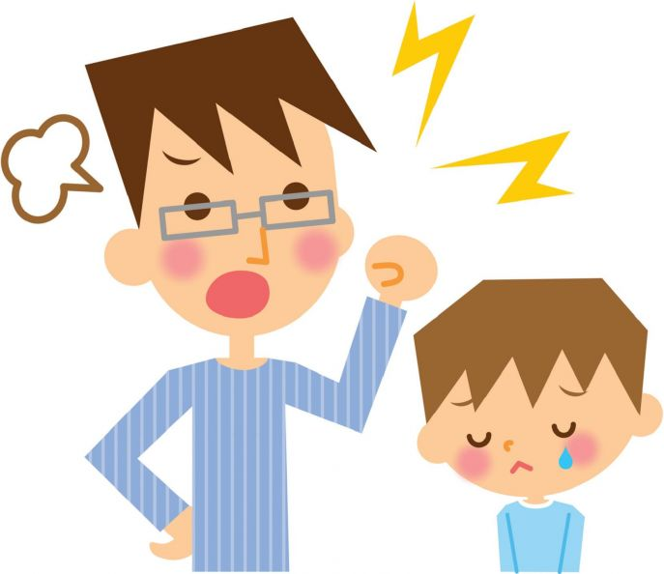
BASKICI- OTORİTER TUTUM
Ebeveynler çocuklarını aşırı derecede kontrol ederler. Anne baba tarafından koyulan katı kurallar vardır ve çocuk bu kurallara uymak zorundadır. Kurala uyulmadığı zaman çocuğa ceza verirler. Çocukları ile daha az sıcak ilişki kurarlar.

Slide 4
Baskıcı Tutumla Yetiştirilen Çocuk;
Arkadaşlarıyla iyi ilişkiler kurmada zorlanabilir.
Özgüveni daha düşük olabilir.
Kendisini yetersiz, güvensiz hissedebilir. Üzülebilir.
Yalan söyleyebilir.
Sevgisini göstermeyebilir.
Yeniliklere açık olmayabilir.
Denemekten korkabilir.

Slide 5
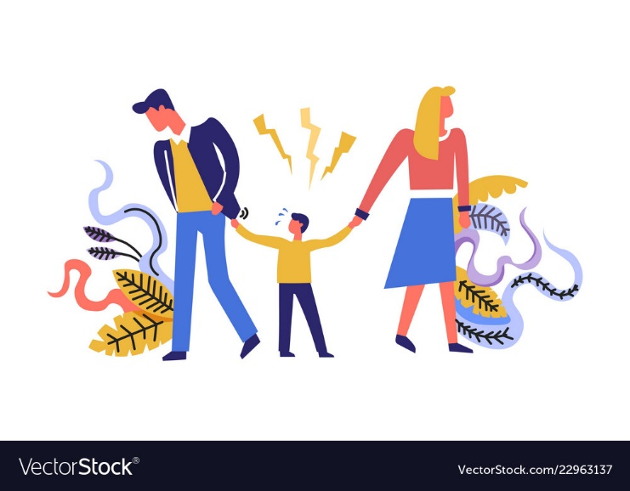
İLGİSİZ- KAYITSIZ TUTUM
Ebeveynler çocuğun ihtiyaçlarına ilgisiz-kayıtsız kalmaktadır. Çocuğa düşen sevgi ve ilgi azdır. Kurallar söz konusu değildir, bunun sebebi sorumsuzluk ve ilgisizliktir.

Slide 6
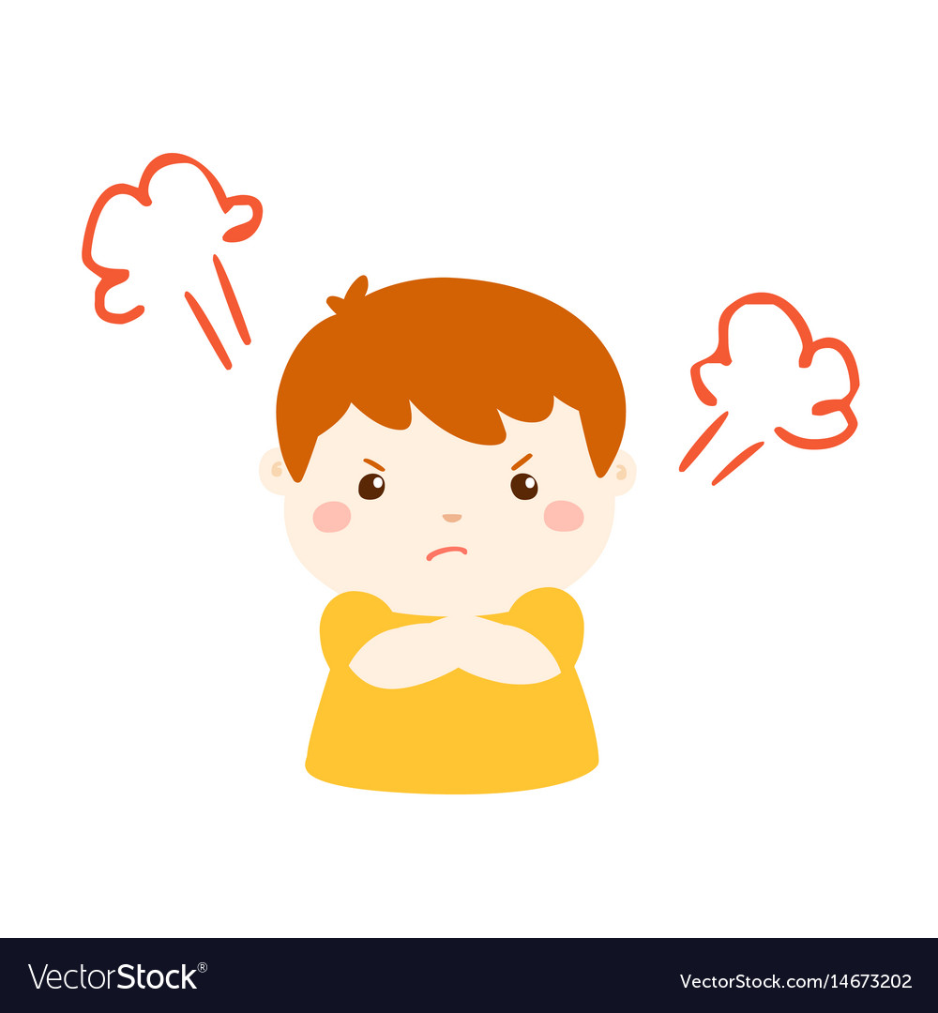
İlgisiz Tutumla Yetiştirilen Çocuk;
Zamanla olumsuz davranışlar göstermeye başlar.
Dikkat çekmeye ve çevreye varlığını ispatlamaya çalışır.
Saldırgan, iletişim sorunları yaşayan ve özgüveni düşük bir birey olabilir.
Aile çocuğa model olmadığı için dışarıdan başka modeller seçer.

Slide 7
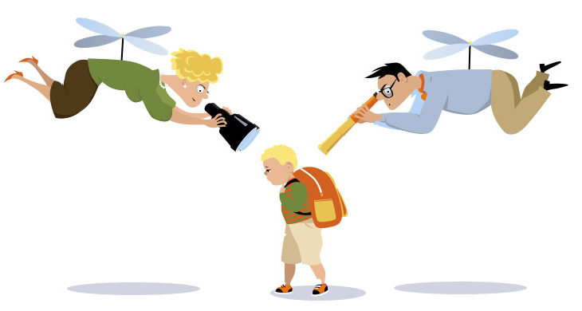
AŞIRI KORUYUCU TUTUM
Bir diğer ismi de Helikopter Ebeveynliktir. Ebeveynler çocuğa gereğinden fazla kontrol ve özen göstermektedir. Aşırı koruyucu tutumu daha çok anne çocuk ilişkisinde ortaya çıkmaktadır. Anne tarafından çocuğun ihtiyaçları sürekli bir biçimde karşılanmaktadır. Çocuğun kendi başına yapabileceği şeyleri bile anne ya da baba yapmaktadır. Böyle bir tutumda çocuğun kendi kendine bir şeyler yapabilmesine olanak tanınmamaktadır.

Slide 8
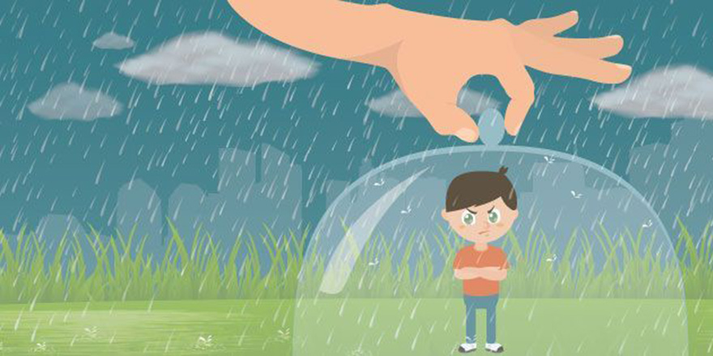
Aşırı Koruyucu Tutumla Yetiştirilen Çocuklar;
Anne babalarına bağımlı olabilirler.
Kişisel sorumluluklarını almayı bilmezler.
Özgüven geliştirmede zorlanabilirler.
Tek başına ders çalışmakta zorlanabilirler.
Sorun yaşadıklarında, sorunlarını çözecek bir kurtarıcı ararlar.
Kendi başlarına yapabilecekleri işlerde bile başkasının yardımını, yönlendirmesini beklerler.
Karar verme becerileri gelişmeyebilir.

Slide 9
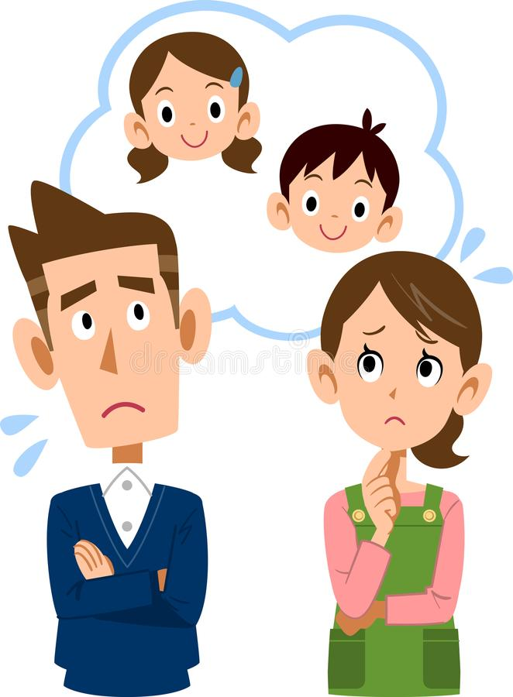
AŞIRI HOŞGÖRÜLÜ TUTUM
Bu anne baba tutumunda aşırı hoşgörü ve çocuğa düşkünlük vardır. Evde çocuğun sözü geçer. Uyması gereken kurallar yoktur. Aile çocuğun ihtiyaçlarını sürekli karşılar. Çocuğun aşırı hareket ve davranış serbestliği vardır.

Slide 10
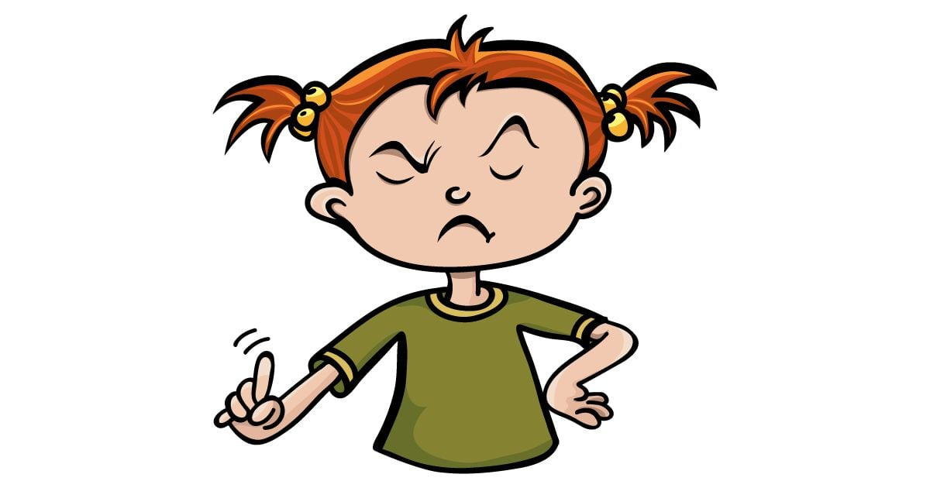
Aşırı Hoşgörülü Tutumla Yetiştirilen Çocuk;
Kurallara uymakta zorlanabilir.
Aşırı kabul veya her şeye izin verme çocuğun şımarmasına neden olabilir ve olgunlaşmasını engelleyebilir.
Sorumluluk almakta zorlanabilir ve daha az bağımsız olabilir.
İlgi bağımlısı olabilir.
İsteklerinin anında olmasını bekleyebilirler.

Slide 11
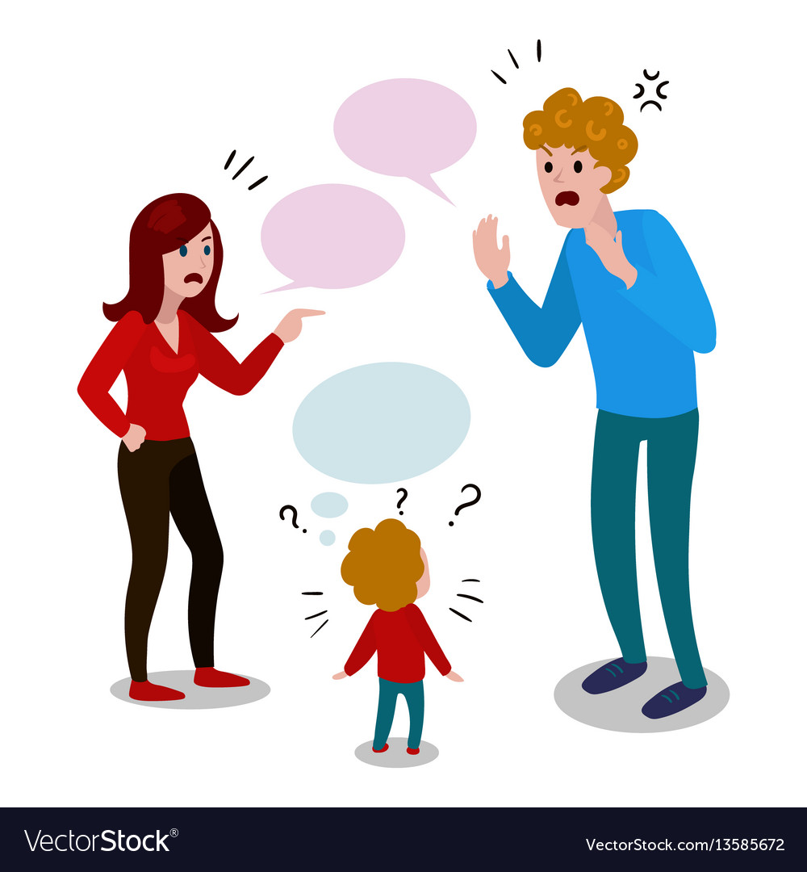
TUTARSIZ- KARARSIZ TUTUM
Tutumlar arasında en olumsuz olanıdır. Bu tutumda ebeveynler baskıcı tutum ile aşırı hoşgörülü tutum arasında gidip gelirler. Ortada bir dengesizlik durumu vardır. Bu dengesizlik ana baba arasındaki görüş ayrılıklarından kaynaklanabileceği gibi, anne ya da babanın gösterdikleri değişken davranış biçimlerinden de kaynaklanabilmektedir.

Slide 12
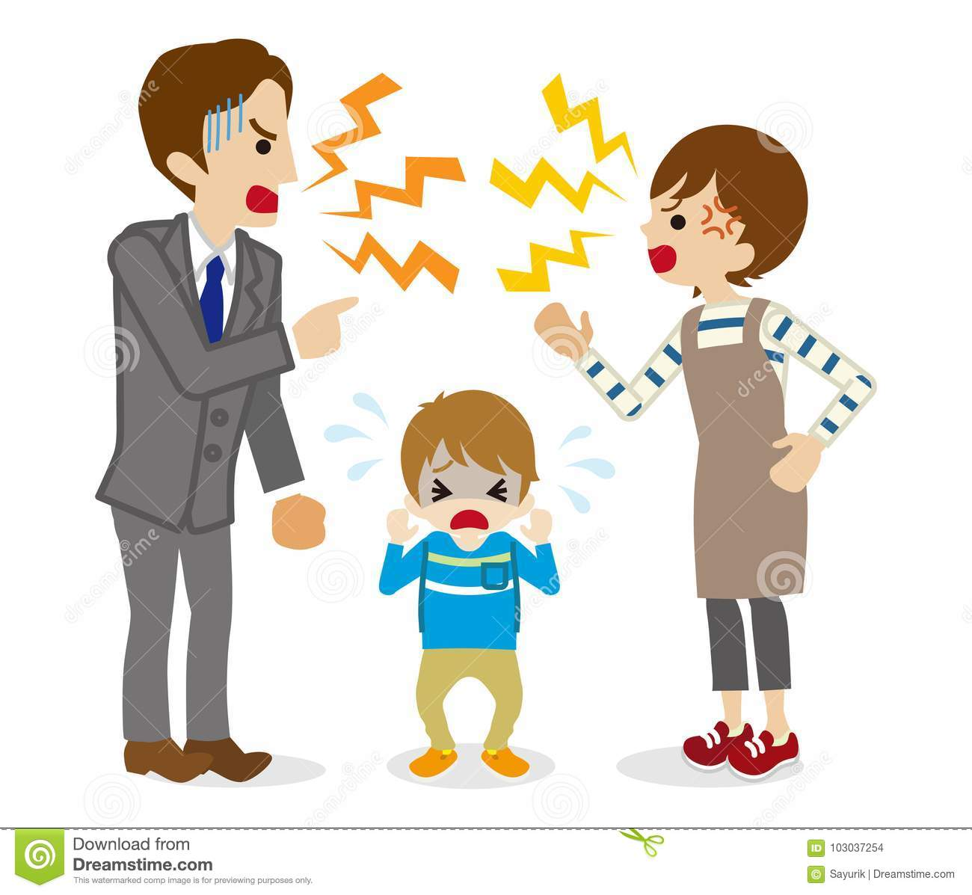
Tutarsız Tutumla Yetiştirilen Çocuk;
Karar vermede zorlanabilir.
Diğer insanlara da güven duyamaz.
Her durumdan şüphelenir.
Dengesiz, tutarsız, aşırı isyankar ya da boyun eğici birey olarak yetişebilir.

Slide 13
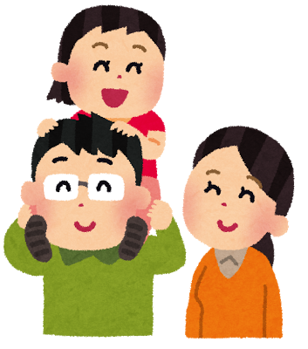
DEMOKRATİK TUTUM
Anne-baba tutumları arasında en sağlıklı olan bu tutumda çocuklara hoşgörülü, güven verici ve destekleyici yaklaşım benimsenir. Bu tutuma sahip anne babalar, çocuklarına sıcak davranır ve koşulsuz saygı ve sevgi gösterirler. Çocukların her durumda düşüncelerini belirtmelerini ve paylaşmalarını desteklerler. Anne babaların davranışları, birbiriyle tutarlı ve kararlıdır.

Slide 14
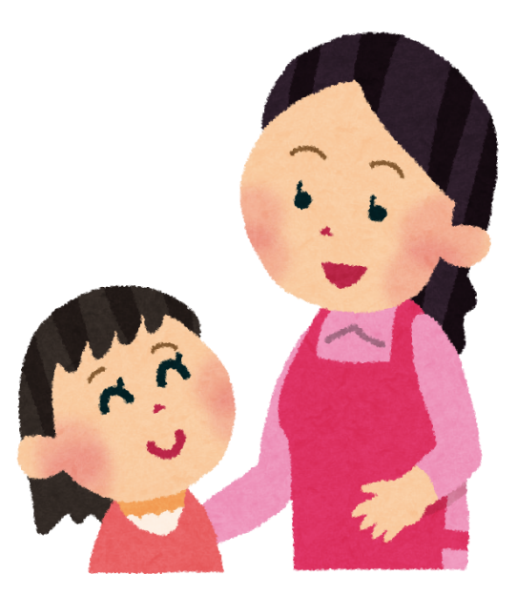
Yetkin tutuma sahip ailelerin çocukları:
Sosyal ve duygusal anlamda daha yeterli,
Diğer bireylerle daha çok iş birliği içerisinde,
Kendine güvenen,
Uyumlu,
Yaratıcı,
Bağımsız,
Sorumluluk sahibi,
İnsanlara güvenebilen ve sevilen bireyler olarak yetişirler.

Slide 15
İYİ GÜNLER DİLERİZ..
ŞEHİT EMRAH SAĞAZ İLKOKULU

